Slide 1
HoitFS开发进展
2021-03-29

Slide 2
Contents
Layer架构
里程碑
SylixOS文件系统I/O装载

Slide 3
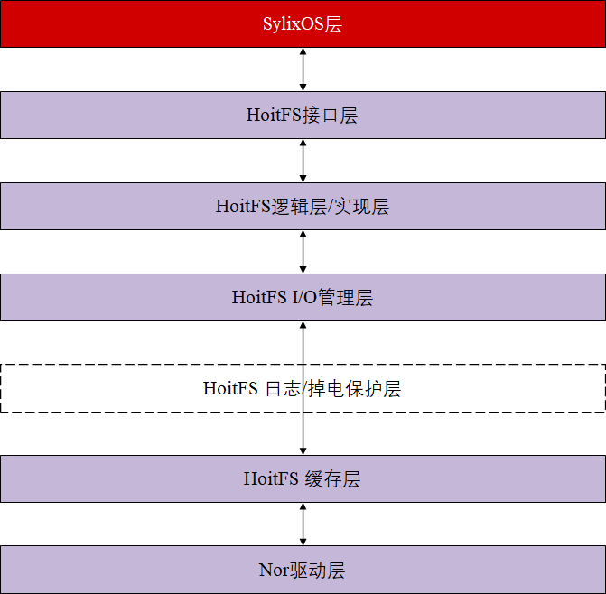
Layer架构

Slide 4
里程碑
3.28 ~ 4.4：以Jffs2为原型，在开发过程中确立基本框架、流程；
4.4 ~ 4.11： 读、写、Seek、Mkdir等基本功能实现；
4.11 ~ 4.18：GC、写平衡优化；
4.18 ~ 4.25：Jffs2 掉电平衡，Build设计； （里程碑）
4.25 ~ 5.02：阅读UBIFS，阅读更多NorFlash FS设计，获取创新设计灵感；
5.02 ~ 5.09：针对寻找的文献，改进Jffs2，诞生V0.2；
5.09 ~ 5.16：评估V0.2与V0.1的特性；

Slide 5
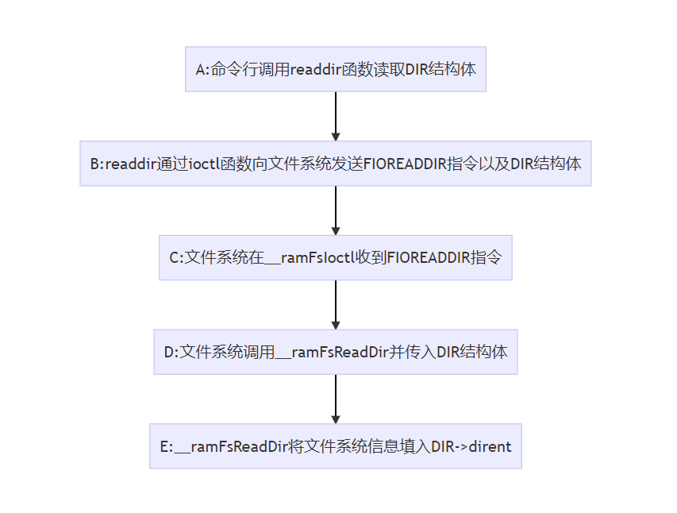
SylixOS文件系统I/O装载 - ls

Slide 6
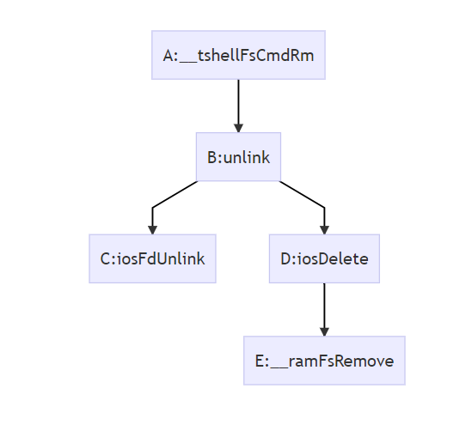
SylixOS文件系统I/O装载 - rm

Slide 7
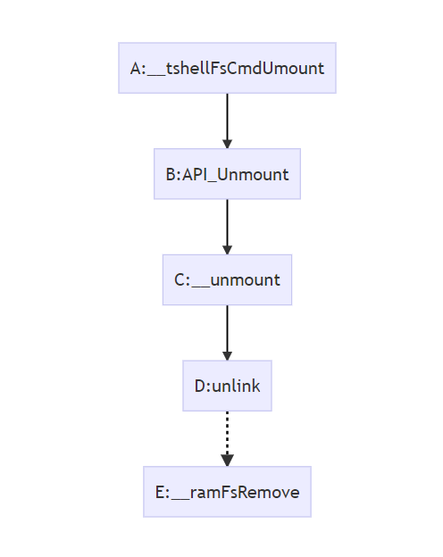
SylixOS文件系统I/O装载 - umount

Slide 8
SylixOS文件系统I/O装载 - umount

Slide 9
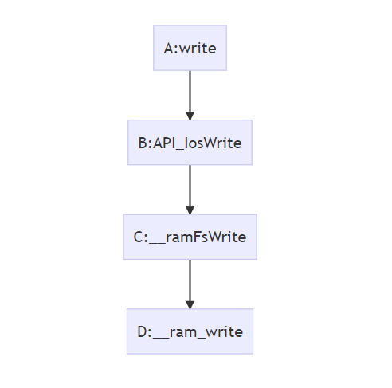
SylixOS文件系统I/O装载 - write

Slide 10
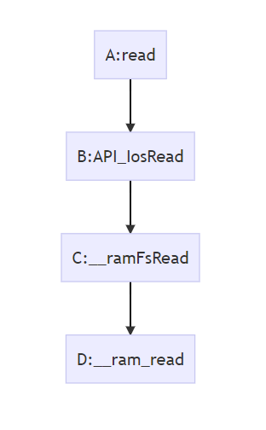
SylixOS文件系统I/O装载 - read

Slide 11
SylixOS文件系统I/O装载 - rename
关键思想就是将原文件移动到新的路径下；

Slide 12
Continue
2021-03-29

